Slide 1



Практическая работа №3
DatePicker

Slide 2
DatePicker
DatePicker предназначен для выбора дат. Для его управления могут использоваться следующие свойства:
MaximumDate: максимальная возможная дата, по умолчанию равна 31 декабря 2100
MinimumDate: минимальная возможная дата, по умолчанию равна 1 января 1900
Date: выбранная дата, по умолчанию равна значению DateTime.Today
Format: определяет формат даты
Подробнее о нем в теме «Тема 13 - Работа с изображениями и датой. Выбор даты и времени»
(или здесь https://learn.microsoft.com/nl-nl/previous-versions/xamarin/xamarin-forms/user-interface/datepicker)

Slide 3
Пространства имён
По умолчанию XAML подключается предустановленный набор пространств имен xml. Но мы можем задействовать любые другие пространства имен и их функциональность в том числе и стандартные пространства имен платформы .NET, например, System или System.Collections.
В нашем случае когда вы добавляете xmlns:system="clr-namespace:System;assembly=mscorlib", вы делаете доступным пространство имен System, которое содержит типы, такие как DateTime.
Поэтому xaml выглядит как-то так:
<?xml version="1.0" encoding="utf-8" ?>
<ContentPage xmlns="http://xamarin.com/schemas/2014/forms"
xmlns:x="http://schemas.microsoft.com/winfx/2009/xaml"
x:Class="DatePickerApp.MainPage"
xmlns:system="clr-namespace:System;assembly=mscorlib">
<StackLayout Padding="20">
//здесь некоторый код
</StackLayout>
</ContentPage>

Slide 4
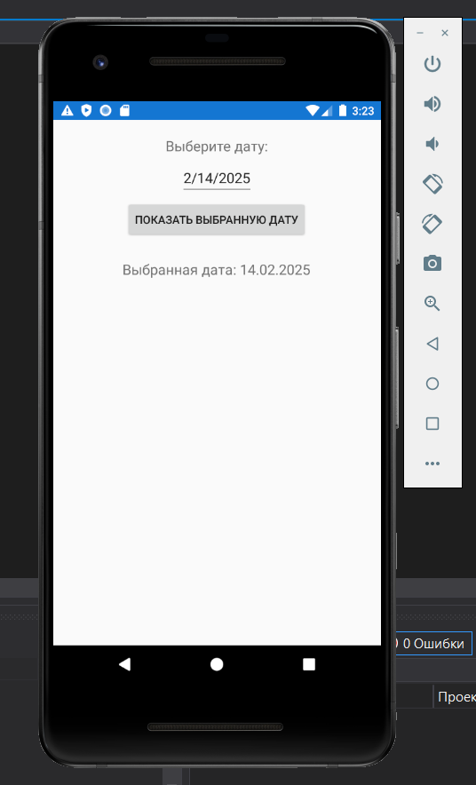
Выполните задание
1) Создайте пустой проект DatePickerApp
2) Откройте файл MainPage.xaml и в нём опишите струтктуру
3) Добавьте в нём label, DatePicker, Button (кнопка «Показать выбранную дату» и ещё один label, соответственно
4) В cs коде добавьте одну функцию (на неё пусть ссылается xaml), которая отобразит выбранную дату
5) Скрины добавьте в word документ
6) Выполните это же задание на чистом cs. То есть xaml у вас примет примерно такой вот вид:
<?xml version="1.0" encoding="utf-8" ?>
<ContentPage xmlns="http://xamarin.com/schemas/2014/forms"
xmlns:x="http://schemas.microsoft.com/winfx/2009/xaml"
x:Class="DatePickerApp.MainPage">
</ContentPage>
7) Добавьте скрины в word и отправьте отчет

Slide 5



THANKS!
Please keep this slide for attribution

